Slide 1
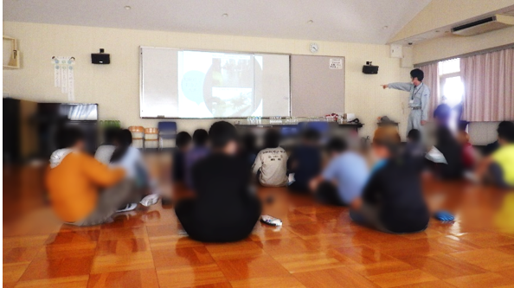
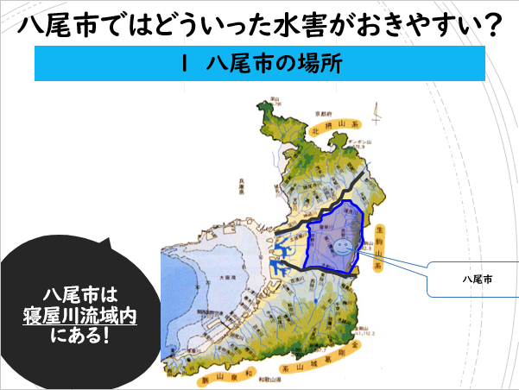
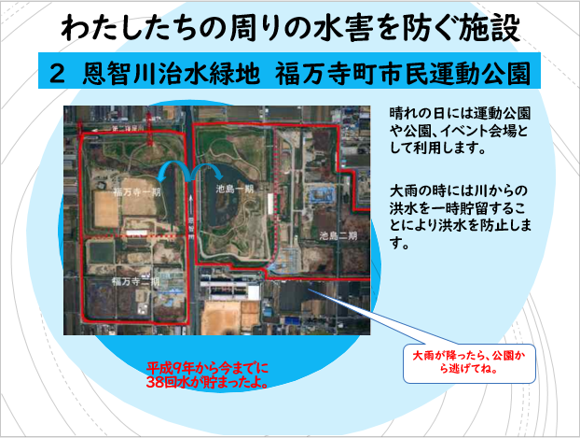
八尾市内の小学校にて
出前講座を実施しました！
2020年10月
中河内水辺だより
北山本小学校の４年生のみなさんへ出前講座をおこないました。
1時間目…市民団体アクアフレンズ、大阪府中部農と緑の総合事務所、大阪府八尾土木事務所による講義
2時間目…水あてクイズ
子どもたちに楽しく身近な川の歴史や水環境について学んでいただくことができました。
・市民団体アクアフレンズより 大和川付け替えの歴史について
・大阪府中部農と緑の総合事務所より 大和川と玉串川、玉串川の役割について
・大阪府八尾土木事務所より 自然災害の危険性と水害を防ぐ施設、水辺の危険性について
講義
内容
講義の様子
八尾市の地形の特徴や、身近な水害を防ぐ施設についても紹介したよ
2時間目の様子は次のページを見てね！

Slide 2
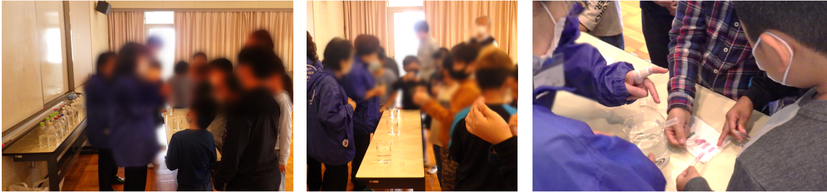
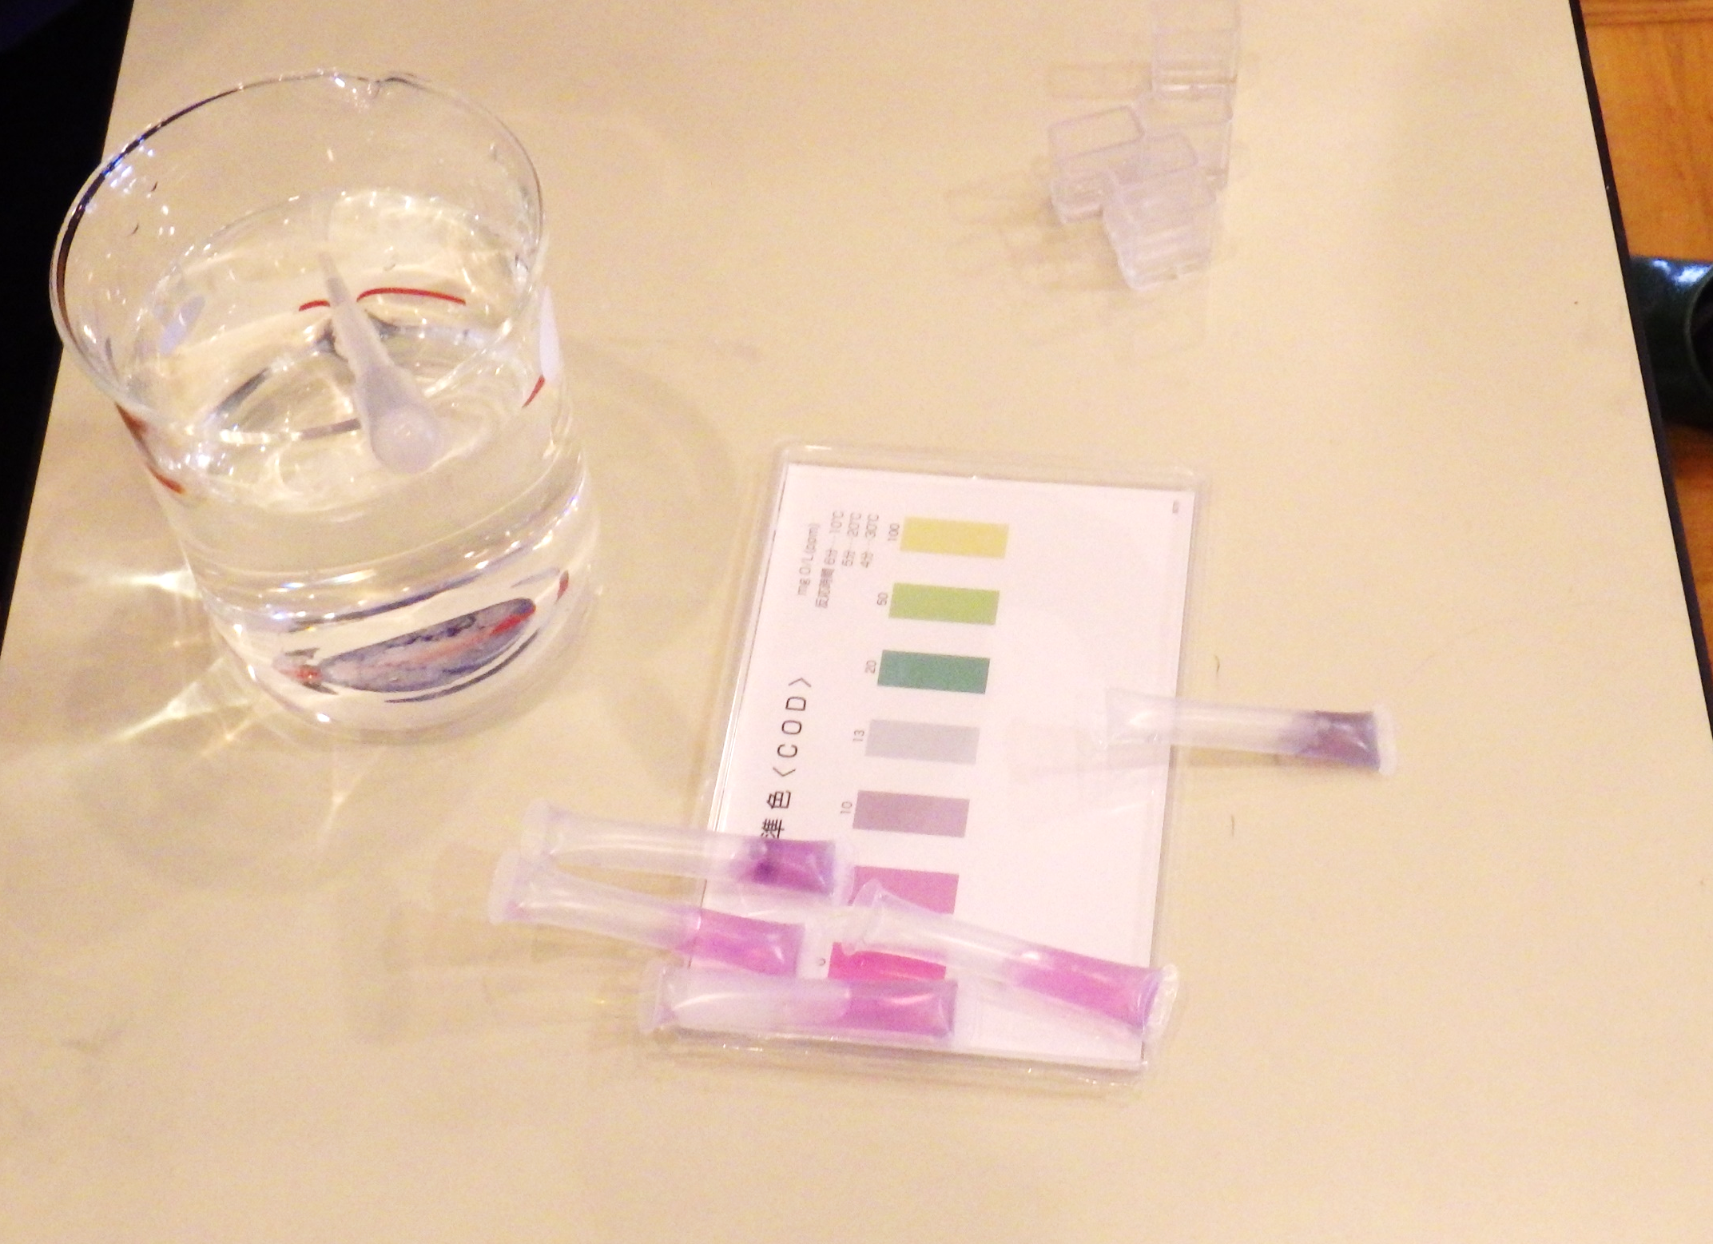
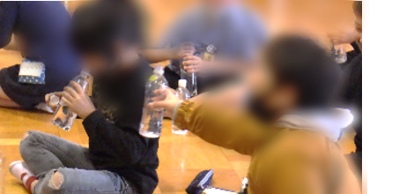
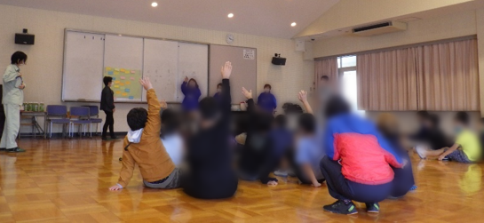
水の汚れは見た目だけではわからないことを知ってもらうため、
水で薄めた調味料を用意し、何の調味料が入っているか当てるクイズを行いました。
パックテスト(試薬を使って調査)の結果や、水の色、においから、みんなで考えました。
水あてクイズ
パックテストの
色の変化を確認！
パックテスト
✓ほとんど透明に見える水もパックテストで調べてみると、
大きな違いがあることがわかりました。
✓どこの家庭にでもある調味料は私たちにとって必要なものですが、
使いすぎると水を汚してしまいます。
✓できるだけ食べ残さないように、使いすぎないようにしましょう。
🌼やってみよう
調味料だけでなく、食べ残しや洗剤なども水を汚してしまう原因になります。
食器の汚れは野菜くずや新聞紙などでふき取ったり、牛乳パックを切り取ってヘラのようにしてこそげ落とすと食器を洗う洗剤の量もへらせるよ。
お風呂に入る時もシャンプーなどの量も使いすぎないことが大切だよ。
水の色、においから考えている様子
授業の最後には感想をもらいました。感想は次のページを見てね！
何の調味料だと思うかを発表

Slide 3
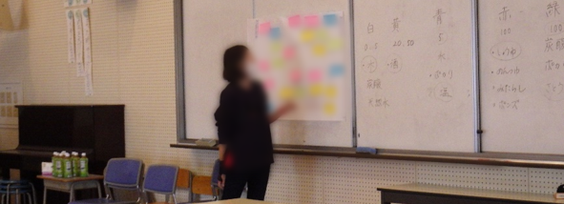
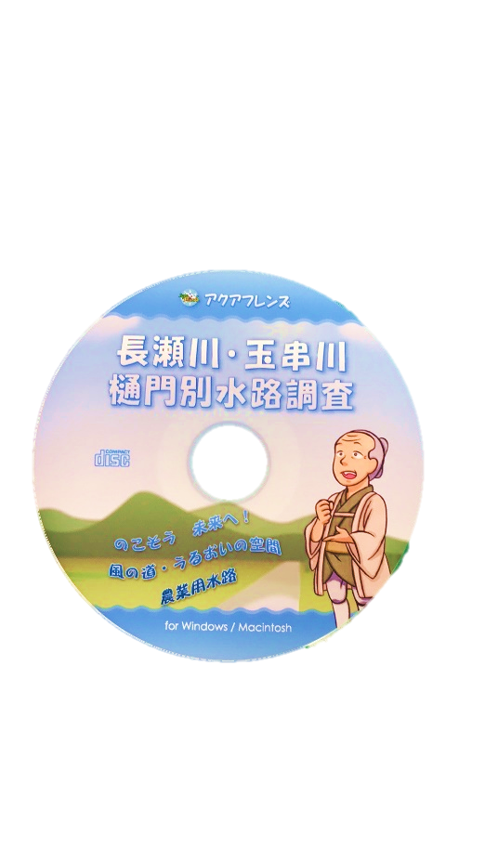
最後に授業の感想を書いてもらいました。
玉串川や大和川の歴史について、水害について、水質について関心が高まったことがわかりました。
感想
・昔の大和川が今の玉くし川だったということを知れてよかった。
・大和川のことをもっとしりたくなった。
・川の方が雨がふってなくても、川へつながっているから川があふれて
おどろいた。
・いろんなきたない水を海にながしたら魚がしぬんだなってわかった。
子どもたちの感想を発表
例年は他の小学校でも出前講座(学内授業)や環境学習(学外活動)をおこなっています！
✓ちなみに・・・
「私の水辺」推進協議会中河内委員会市民団体メンバーの「アクアフレンズ」は
子ども達が水とふれ合える理想的な水辺環境づくりと身近な水路の多面的利用を考え
活動しています。
🌼アクアフレンズの活動
身近な水路の多面的利用を考えるために2002年、2010～2011年度には
八尾市内の中心を流れる農業用水路、「長瀬川」「玉串川」から取水して流れる小水路の
状況調査をおこないました。調査の成果はCD・Rにまとめ、学校などに配布されています。
このCD・Rには大和川つけかえの学習にも活用されるよう、中甚兵衛10代目の中九兵衛さんの解説も
収録されています。
この活動は、以下の団体からご支援をいただいて実施しています。
●協賛 大阪府河川協会、大阪府ため池総合整備推進協議会
●助成 大阪湾広域臨海環境整備センター
「私の水辺」推進協議会中河内委員会

